Slide 1
Laboratorio Tecnologico per il Monitoraggio Infrastrutture e RIschi Naturali mediante sensori Energy Harvesting LT-MIRIN
SPOKE 1
SPOKE 9
Tommaso Moramarco ⁽¹⁾ Silvia Barbetta⁽¹⁾ Marco Dionigi⁽¹⁾ Gianluca Gubbiotti ⁽²⁾ Igor Neri ⁽²⁾, Francesco Cottone ⁽²⁾, Giacomo clementi ⁽²⁾, Silvia Caponi ⁽²⁾, Maurizio Mattarelli ⁽²⁾
(1) Istituto di Ricerca per la Protezione Idrogologica (2) Istituto Officna dei Materiali
Notes:
E’ un aggregazione che ha un obiettivo ben chiaro

Slide 2
DATI PROGETTUALITÀ:
Laboratorio per il monitoraggio Infrastrutture e rischi naturali mediante sensori Energy Harvesting
ECOSISTEMA TECH4YOU. Il CNR è presente con un finanziamento di 12 ML nel duplice ruolo di Coordinatore Spoke e Affiliato e con il coinvolgimento di 12 istituti. Finanziamento CNR SPOKE1 9ML euro
CNR | Spoke | istituto capofila | istituti partecipanti
Spoke (coordinatore) | 1 | IRPI | IRPI - ISAC - ISAFOM - ITM - IMAA
Affiliato spoke | 2 | ITM | ITM - IIA - ISM - ISTP - ISAC - IMAA - NANOTEC - IRBIM
Affiliato spoke | 3 | NANOTEC | NANOTEC - ISAFOM
Affiliato spoke | 4 | ISAFOM | ISAFOM
ECOSISTEMA VITALITY. Il CNR è presente con un finanziamento di 1 ML nel ruolo di soggetto Affiliato nello SPOKE 9 con il coinvolgimento di 4 istituti (IOM-SCITEC-ISAFOM-SPIN)
CNR | Spoke | Istituto capofila | Istituti partecipanti
Affiliato spoke | 9 | IOM | SCITEC-SPIN-
Affiliato spoke | 10 | IOM | SCITEC-ISAFOM

Slide 3
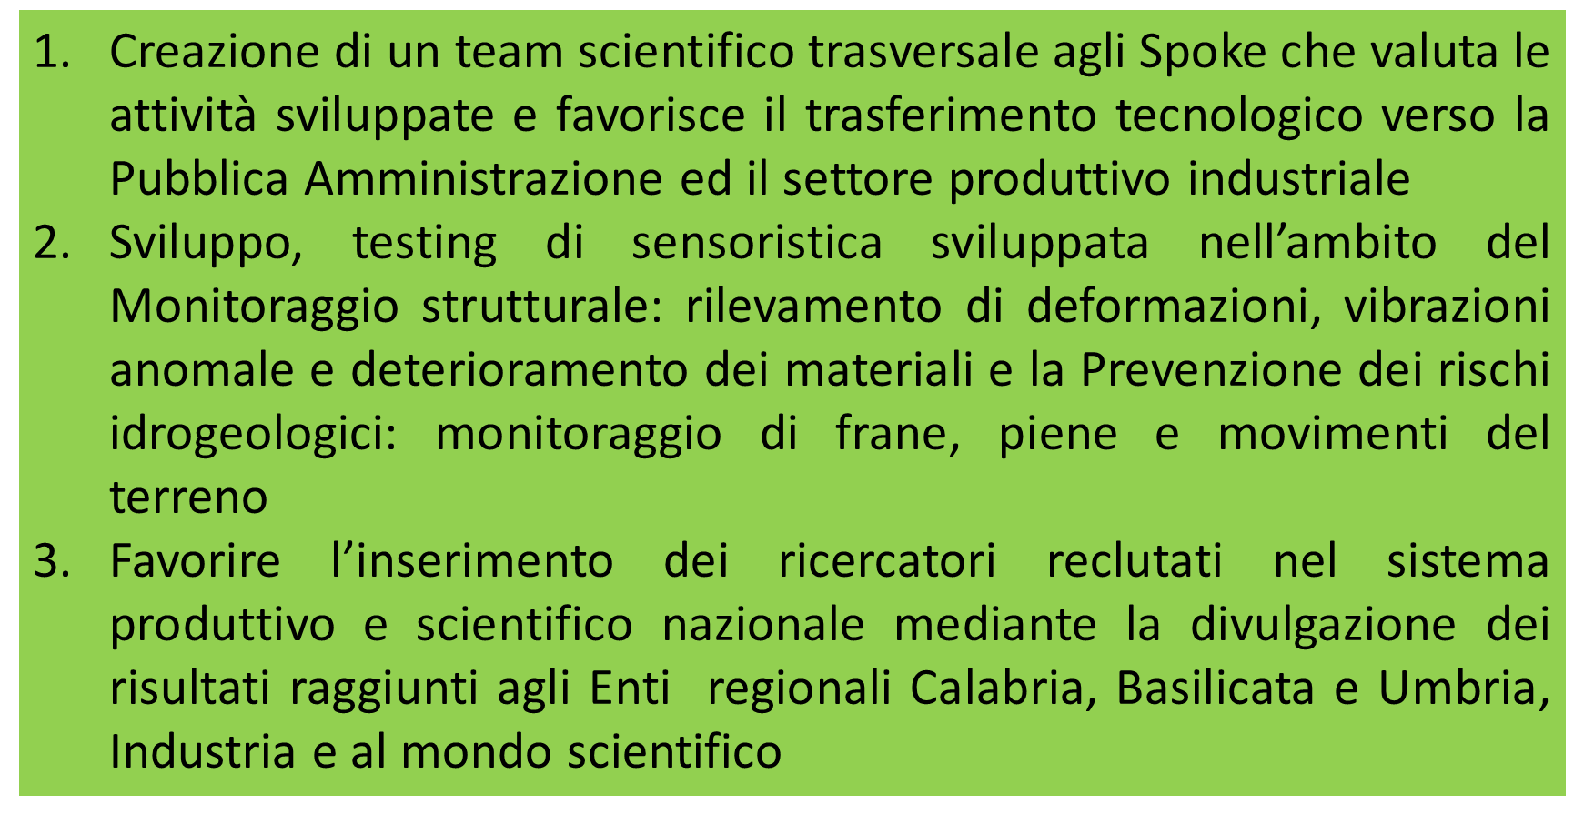
Obiettivo scientifico e Tecnologico
Laboratorio per il monitoraggio Infrastrutture e rischi naturali mediante sensori Energy Harvesting
SCOPO
Realizzazione di un Laboratorio Tecnologico per il Monitoraggio Infrastrutture e RIschi Naturali
(LT-MIRIN)
FINALITÁ
PROSPETTIVA
Ambito disciplinare delle pubblicazioni scientifiche:
Ecosistema Tech4You: PE10 Earth System Science: PE10_3; PE10_13; PE10_17; PE10_20; PE10_21 - Ecosistema Vitality: PE3_ Mechanical and acoustical properties of condensed matter, lattice dynamics: PE3_2;
PE5 Synthetic Chemistry and Materials: PE5_6,PE5_12; PE7 Systems and Communication Engineering: PE7_4,PE7_8

Slide 4
Laboratorio per il monitoraggio Infrastrutture e rischi naturali mediante sensori Energy Harvesting
Capacità scientifica
Nazionali: Università, EPR, Dipartimento Protezione Civile, ASI, Distretti idrografici, Centri funzionali per la protezione del territorio. Internazionali: Università, USGS, EUMETSAT, ESA, NASA
Capacità di incidere sulle ricerche e politiche di settore La convergenza tecnologica e modellistica tra lo Spoke1 di Tech4You e Spoke9 di Vitality consentirebbe di promuovere l’innovazione ed il trasferimento di competenze dal mondo della ricerca a quello della Pubblica Amministrazione e Impresa. In particolare, per la ricerca la sinergia tra gli Ecosistemi favorirebbe l’acquisizione di dati accurati per il monitoraggio degli elementi a rischio geo-idrologico tra cui ponti e urbanizzato
Strumenti software open source L’aggregazione promuverebbe anche lo sviluppo di software open source per il monitoraggio finalizzato alla protezione geo-idrologica
Contratti di licenza e capacità di realizzare brevetti/spin off L’aggregazione favorirebbe la realizzazione di contratti di licenza con Aziende assieme al raggiungimento di brevetti
Impatto economico e sociale
L’aggregazione ha le potenzialità di intercettare risorse da aziende che hanno interesse al monitoraggio dei fenomeni alluvionali e che potrebbero investire in start-up mediante venture capital
Si prevede di coinvolgere sia aziende private sul monitoraggio ambientale che Organismi di ricerca (EPR, Università) per gli aspetti tecnologici, con un forte impatto innovativo nelle politiche di settore che riguardano l’industria per l’innovazione tecnologica nell’ambito della sensoristica Energy Harvesting radar ed ottica e la politica del territorio per l’adattamento ai Cambiamenti Climatici
Si prevede di coinvolgere Lab Univ/EPR, Enti della PA interessati al monitoraggio dei rischi naturali (Dipartimento Protezione Civile, Distretti Idrografici, Centri Funzionali, Regioni)
Notes:
Capacità scientifica è notevole perché consentirebbe di stabilire una stretta sinergia a liv naz ed intern con univ…

Slide 5
Laboratorio per il monitoraggio Infrastrutture e rischi naturali mediante sensori Energy Harvesting
CONCLUSIONI
Il Laboratorio LT-MIRIN tramite l’aggregazione Spoke1 Tech4You con Spoke9 Vitality consentirebbe :
lo sviluppo, sperimentazione e applicazione di sensori avanzati anche con tecnologia di Energy Harvesting per il monitoraggio strutturale dei Ponti e dei fenomeni alluvionali per la mitigazione dei rischi.
di intercettare risorse da aziende che hanno interesse al monitoraggio dei fenomeni alluvionali e delle infrastrutture
Il trasferimento tecnologico in termini di brevetti, costituzione di start-up/spin-off anche mediante venture capitals
l’inserimento dei ricercatori reclutati nel sistema produttivo e scientifico nazionale mediante la divulgazione dei risultati raggiunti agli Enti regionali: Calabria, Basilicata e Umbria, Industria e mondo scientifico
Grazie

